Slide 1
IESMBA PROFESORADO DE MÚSICA INSTRUMENTO PIANO FOBA I 2020 PROFESORAS: VERÓNICA SEVERINO ANDREA ORTÍZ

Slide 2
SEGUNDA PARTE

Slide 3
YA UBICAMOS TODOS LOS SONIDOS EN EL TECLADO

Slide 4
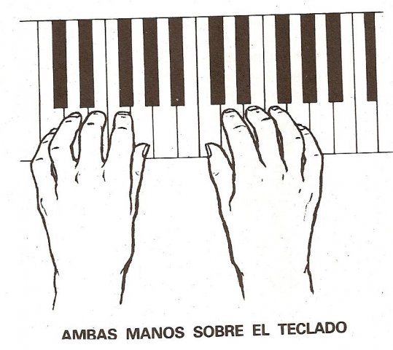
Culminamos las actividades de la primera parte ejecutando las melodías con ambas manos.

Slide 5
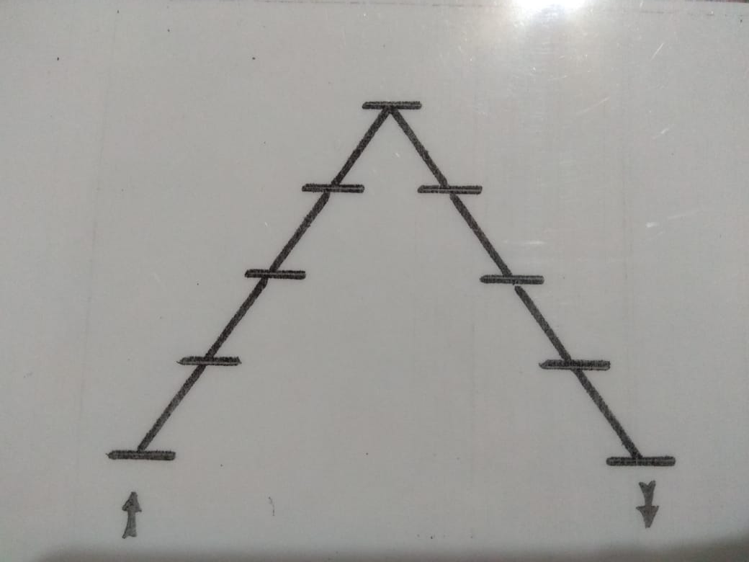
De manera tal que:

Slide 6
UNÍSONO
El DO de la mano derecha suena en forma simultánea con el DO de la mano izquierda.
El MI con el MI.
El SOL con el SOL.

Slide 7
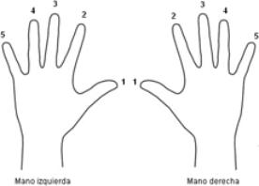
COORDINACIÓN DE DEDOS

Slide 8
EJERCITACIÓN
SOLO MANO DERECHA:
Repasar melodías leídas en actividad anterior
SOLO MANO IZQUIERDA:
Ejecutar un sonido DO, largo, con dedo 2 que va a repetirse varias veces.

Slide 9
CON AMBAS MANOS

Slide 10
De manera tal que:

Slide 11
CON ACOMPAÑAMIENTO
El DO de la mano derecha suena en forma simultánea con el DO de la mano izquierda.
El MI con el DO.
El SOL con el DO.
El sonido DO de la mano izquierda tiene igual duración que dos sonidos de la derecha.

Slide 12
EJERCITACIÓN
Leer y/o componer melodías sencillas con 5 sonidos.
Varias veces solo mano derecha.
Varias veces manos juntas, con acompañamiento.
Respetando digitación indicada.

Slide 13
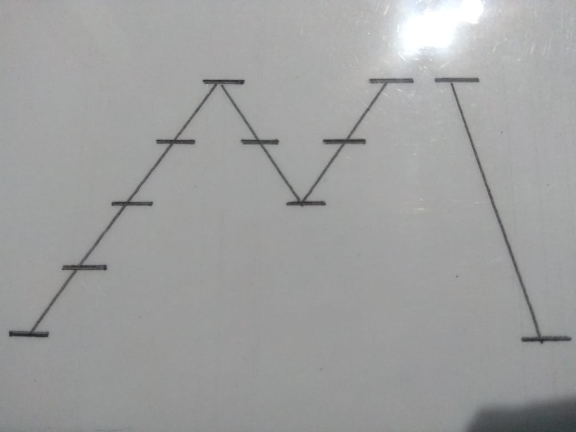

Slide 14
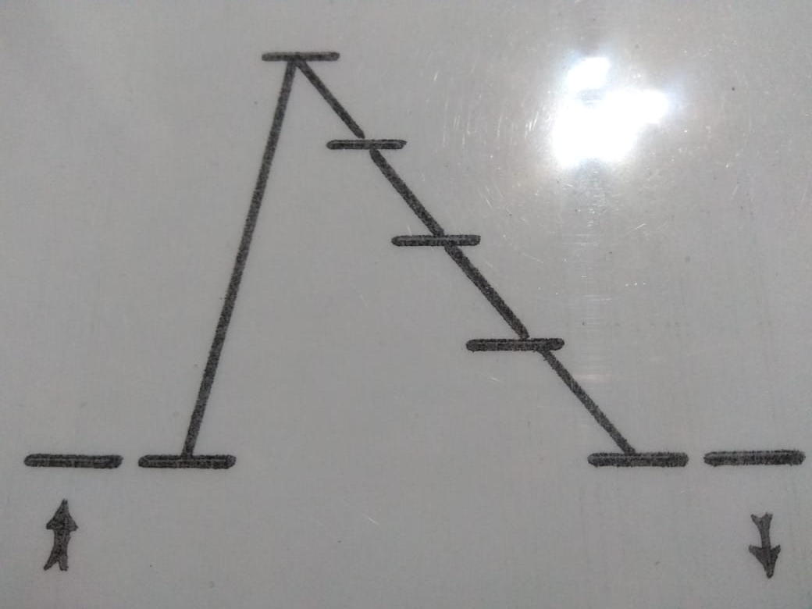

Slide 15
